Slide 1
НАЦІОНАЛЬНА АКАДЕМІЯ НАУК УКРАЇНИ
ІНСТИТУТ ФІЗІОЛОГІЇ ІМ. О.О. БОГОМОЛЬЦЯ
ВПЛИВ ПРОТОН-ЧУТЛИВИХ ІОННИХ КАНАЛІВ НА ЕЛЕКТРИЧНУ АКТИВНІСТЬ МОЗКУ ТА ПОВЕДІНКУ ЩУРІВ
Федорюк Михайло Петрович
Науковий керівник
доктор біологічних наук,
академік НАН України
Кришталь Олег Олександрович
Київ 2020

Slide 2
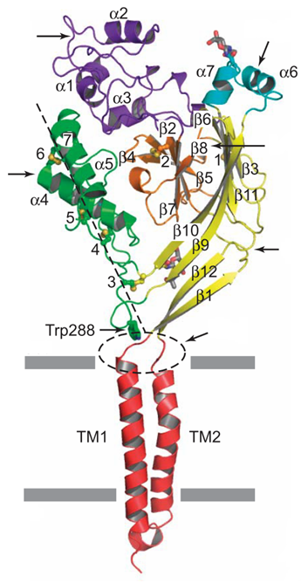
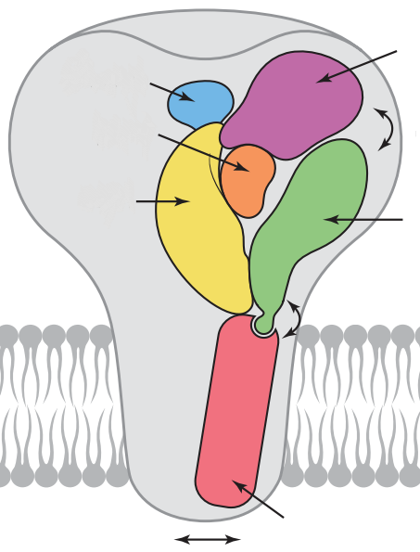
ПРОТОН-ЧУТЛИВІ ІОННІ КАНАЛИ:
СТРУКТУРА ТА РОЗПОДІЛ В ТКАНИНАХ
Палець
Палець
Суглоб
Великий палець
β-м’яч
рН сенсор
Центральна нервова система:
► ASIC1a
► ASIC2a
► ASIC2b
Периферична нервова система:
ASIC1a ◄
ASIC1b ◄
ASIC2a ◄
ASIC2b ◄
ASIC3 ◄
Долоня
Великий палець
Зап’ястя
Зап’ястя
Трансмембранні домени
Трансмембранні домени
Канал
Кристалічна структура одної субодиниці протон-чутливого іонного каналу ASIC1a та його модель
Jasti et al., Nature, 2007
Notes:
З моменту відкриття “рецепторів до протонів” (Krishtal & Pidoplichko, 1980) які згодом були клоновані групою французьких дослідників (Waldmann et. al., 1997) і отримали назву протон-чутливі іонні канали, пройшло майже чотири десятиліття, проте повна картина їх функціональної ролі у периферичній та центральній нервовій системі досі залишається нез’ясованою.
Протон-чутливі іонні канали широко розповсюджені як в периферичній (ПНС) так і в центральній нервовій системі (ЦНС) хребетних. Щільність експресії тих чи інших субодиниць сильно відрізняється в залежності від локалізації. Так, субодиниці ASIC1a, ASIC2a и ASIC2b частіше можна зустріти в ЦНС, в таких областях як гіпокамп, мигдалевидне тіло, мозжечок, полосате тіло, кора великих півкуль і нюхові луковиці. В ПНС, напроти, переважають ASIC1b и ASIC3 субодиниці, які можна зустріти у чутливих нейронах задніх корінців спинного мозку, трійчастого і блукаючого нервів.
Активація протон-чутливих іонних каналів спричиняє транзієнтний іонний трансмембранний струм, що знижується протягом декількох секунд навіть за умов підтримання кислого середовища внаслідок процесу десенситизації. Багато досліджень вказують на те, що вони задіяні у багатьох неврологічних та психічних розладах, проте штучних селективних лігандів цих каналів, котрі можна було би застосувати як терапевтичні агенти, досі не знайдено.

Slide 3
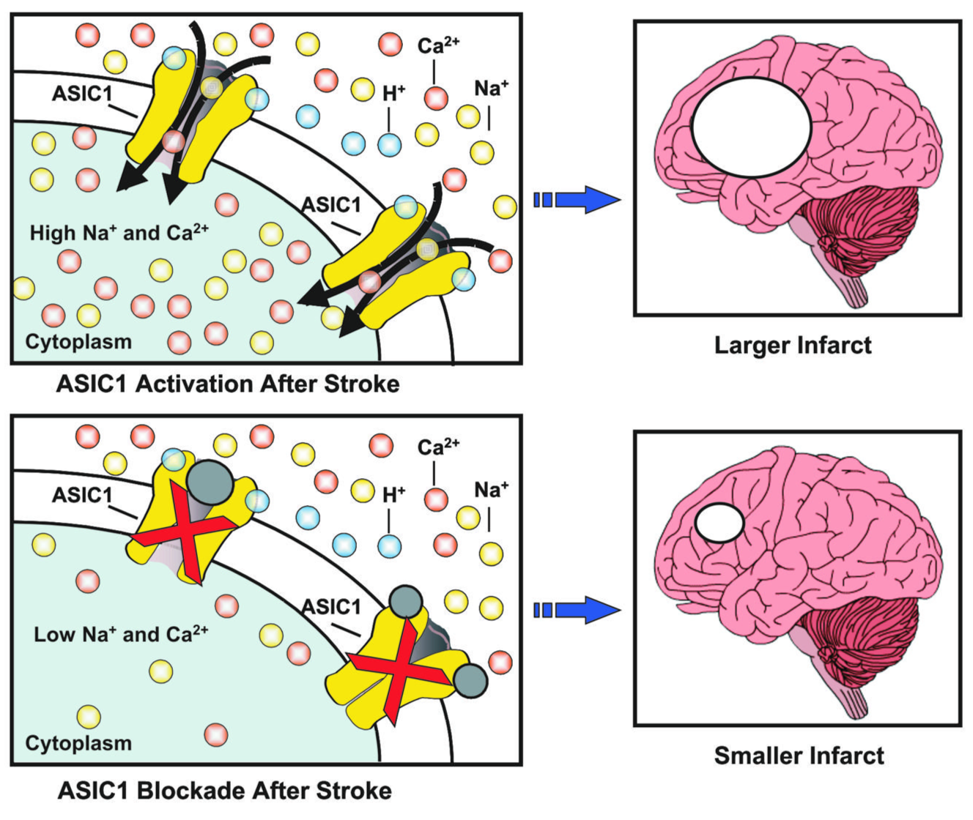
ПРОТОН-ЧУТЛИВІ ІОННІ КАНАЛИ:
НЕЙРОПРОТЕКТОРНІ ВЛАСТИВОСТІ
Роль активації ASIC1a в ішемічній травмі нейрона та нейропротекції блокатором / інгібітором ASIC1a.
Великий приплив іонів Na⁺ та Са²⁺ спричиняє ушкодження нейронів і збільшує об’єм ураження мозку
Висока концентрація позаклітинних протонів
Приплив іонів Na⁺ та Са²⁺ зменшується за рахунок прямої блокади каналу (наприклад, амілоридом) або зміни конфоормації каналу (наприклад, PcTX1)
Нейропротекція та малий об’єм ураження
Xiong et al., Curr Opin Pharmacol., 2008
Notes:
Вважається, що надходження кальцію в нейрони є найважливішою причиною пошкодження нейронів після ішемічного інсульту. Оскільки ішемічний інсульт викликає підкислення тканин і ASIC1a частково проникний для Ca2+, можливий внесок ASIC1a в цю токсичність. Порушення гена ASIC1a або інгібування ASIC1a павуковою отрутою, що містить PcTx1 (Псалмотоксин1), зменшили обсяг інфаркту в експериментальній моделі інсульту на 60%, тим самим продемонструвавши важливий внесок ASIC1a в нейродегенерацію, викликану ішемічним інсультом.
Подальші дослідження показали захисну дію порушення гена ASIC або пригнічення функції ASIC при ряді нейродегенеративних захворювань, включаючи розсіяний склероз, хворобу Хантінгтона, Паркінсона та епілепсію.

Slide 4
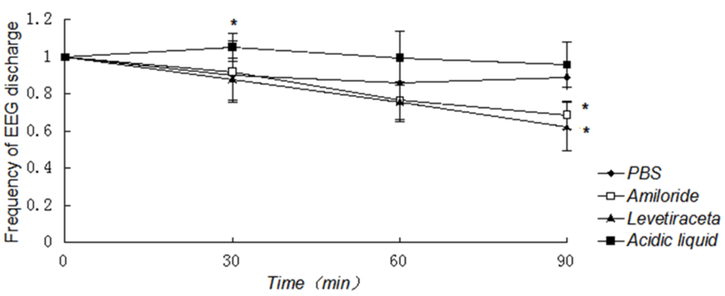
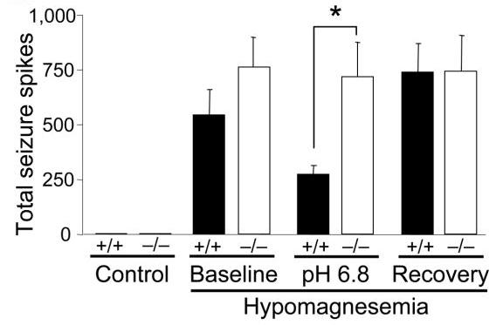
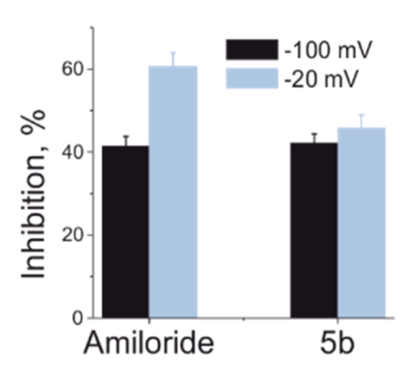
ПРОТОН-ЧУТЛИВІ ІОННІ КАНАЛИ:
РОЛЬ У ФОРМУВАННІ СПОНТАННОЇ МОЗКОВОЇ ТА ЕПІЛЕПТИФОРМНОЇ АКТИВНОСТІ
Вплив амілориду на частоту розрядів ЕЕГ у щурів
Liang et al., Int J Clin Exp Pathol, 2015
Ziemann et al., Nat. Neurosci. 2008
Сполука 5b інгібує струми ASIC1a залежно від діючого рН у наномолярних концентраціях, коли канали активуються легкими змінами рН.
ASIC1a опосередковує протиепілептичну дію кислоти у гіпокампі
Різні патологічні стани, такі як ішемічний інсульт, епілепсія, запалення тощо, характеризуються лише легким підкисленням тканини, де сполука 5b є найбільш ефективною
Buta et al., J Med Chem, 2015
Notes:
З огляду на настільки широке поширення, багато досліджень показує залученість протон-чутливих іонних каналів до великої кількості патологічних і нормальних фізіологічних процесів, такі, як сприйняття больових стимулів, процеси синаптичної пластичності, страх і депресія, епілепсія, наркотична залежність.
Дослідження на різних експериментальних моделях епілепсії показали, що епілептичні припадки призводять до значного закислення міжклітинного середовища, що в свою чергу може призводити до надмірного накопичення внутрішньоклітинних концентрацій кальцію та, як наслідок, до загибелі нейронів.
Під час епілептичних припадків рН мозку знижується, і відомо, що ацидоз може закінчитися судомами. Порушення гена ASIC1a збільшувало ступінь тяжкості припадків, і протилежний ефект спостерігався при надмірній експресії ASIC1a.
Амілорид не є специфічним інгібітором для ASIC, і якщо він потрапить до мозку, його вплив на судоми може бути зумовлений пригніченням Na+/H+ обмінника, який, знижуючи внутрішньоклітинний рН, може знижувати епілептичну активність.
Протон-чутливі іонні канали задіяні у фізіологічних процесах пам’яті, навчання тощо, а отже потенційний фармакологічний агент має бути спрямований на пригнічення функції цих каналів, що активовані патологічними чинниками, при цьому не впливаючи на їх функцію у нормі. Нашими колегами було розроблено селективний ортостеричний антагоніст ASIC1a-каналів - сполука 5b, що пригнічує їхню активність у субмікромолярному концентраційному діапазоні. Активність 5b на три порядки вища, коли ASIC-струми активуються незначним закисленням (pH 6,7; подібні значення спостерігаються в осередках епілептичної активності та фокальної ішемії), порівняно з активацією сильним закисленням (pH 5,0, може виникати у синаптичній щілині під час нейронної активності).

Slide 5
Мета роботи.
Полягає у дослідженні впливу протон-чутливих іонних каналів на поведінкову та електричну мозкову активність щурів.
Завдання дослідження.
Визначити роль протон-чутливих іонних каналів у формуванні спонтанної гіпокампальної активності у каїнатній моделі епілепсії.
Оцінити вплив блокування протон-чутливих іонних каналів на θ-ритм та на такі поведінкові реакції щурів, як тривожність, локомоторна активність.
Визначити ефект блокування протон-чутливих іонних каналів на поведінку щурів у літій-пілокарпіновій моделі епілепсії.
Розробити прототип пристрою для реєстрації електрокортикограми головного мозку щурів.
Об’єкт дослідження: поведінкові реакції та гіпокампальна активність щурів
Предмет дослідження: ефект блокади протон-чутливих іонних каналів на гіпокампальну активність у каїнатній моделі епілепсії, зміни у поведінці щурів та θ-ритму за умови блокади протон-чутливих іонних каналів, вплив на поведінку щурів блокади протон-чутливих іонних каналів у літій-пілокарпіновій моделі епілепсії.

Slide 6
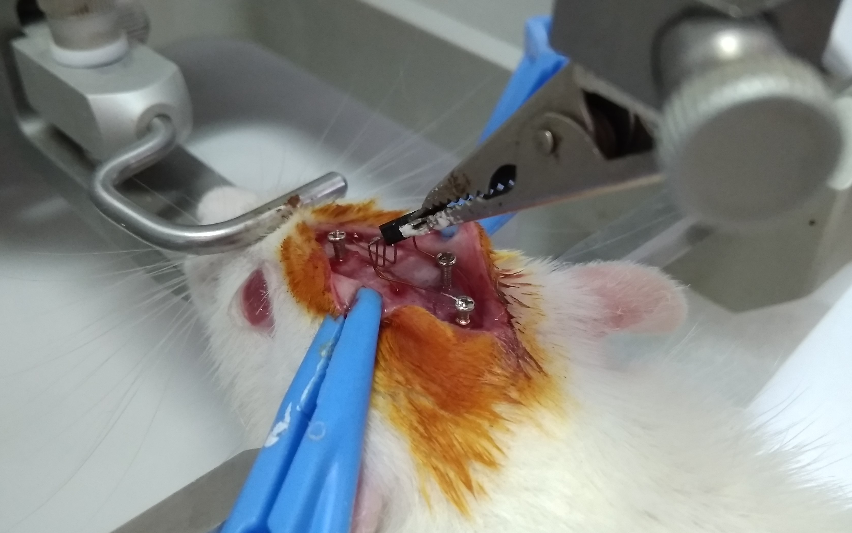
МЕТОДОЛОГІЯ:
ЕЛЕКТРОФІЗІОЛОГІЧНІ РЕЄСТРАЦІЇ IN VIVO
Реєстрація електрокортикограми у анестезованих щурів з викликаною каїнатом епілептиформною активністю та ін’єкцією блокатора протон-чутливих іонних каналів сполуки 5b
Анестезія уретаном
Ін’єкція блокатора
Початок реєстрації ЕКоГ
Операція по вживленню реєструючих електродів
Ін’єкція каїнату
2 г.
1 г.
30 хв.
30 хв.
Операція з імплантації електродів для реєстрації електрокортикограми
Реєстрація електрокортикограми у рухаючихся тварин
Анестезія кетаміном та ксилазином
Ін’єкція блокатора або фізрозчину
Адаптація до електродів
Операція по вживленню реєструючих електродів
Початок реєстрації ЕКоГ
Тест поведінки
1 г.
1 г.
2 тиж.
30 хв.
30 хв.
Notes:
Для реєстрації електрокортикограми мозку у каїнатній моделі епілепсії у щурів проводилась операція з імплантації канюлі із реєструючим електродом у пірамідальний клітинний шар CA1 гіпокампу та імплантації референтного електрода у мозочок. Після запису базової лінії робили ін’єкцію каїнату через канюлю та спостерігали за змінами у реєстрації. Після запису епілептиформної активності спричиненою каїнатом через канюлю вводили блокатор протон-чутливих іонних каналів сполуку 5b та спостерігали зміни у реєстрації гіпокампальної активності.
Для реєстрації електрокортикограми мозку у рухаючихся щурів проводили операцію з імплантування реєструючого і референтного електродів з фіксацією на поверхні черепа за допомогою стоматологічного цемента. Після періоду адаптації починали реєстрацію їх електрокортикограми мозку тварин у поведінкових тестах, підключаючи бездротові пристрої реєстрації до електродів на поверхні черепа. Роблячи ін’єкцію блокатора протон-чутливих іонних каналів 5b реєстрували зміни у поведінці та електрокортикограмі мозку щурів.

Slide 7
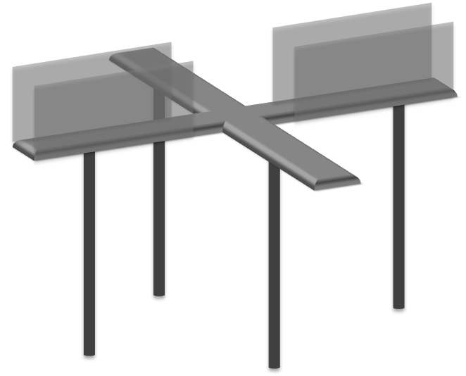
МЕТОДОЛОГІЯ:
ПОВЕДІНКОВІ ЕКСПЕРИМЕНТИ
Реєстрація поведінкових змін у щурів після ін’єкції блокатора протон-чутливих іонних каналів сполуки 5b
Адаптація до експериментальної кімнати
Ін’єкція блокатора або фізрозчину
Тест поведінки з відеореєстрацією
Аналіз отриманих даних
24 г.
30 хв.
Поведінкові тести «відкрите поле» та «піднятий хрестоподібний лабіринт» дозволяють кількісно оцінити локомоторну активність тварини, рівень тривожності, дослідницької діяльності
Notes:
Перед поведінковими тестами усі тварини проходили адаптаційний період (24 години) до тестової кімнати з метою зменшення стресового стану.
Експериментальна установка тесту «відкрите поле» являє собою квадратне пластикове поле зі стороною 100 см та стінками висотою 30 см, умовно розділене на внутрішній та зовнішній сегменти. Межа між сегментами була визначена на відстані 20 см від стінок установки
Експериментальна установка тесту «піднятий хрестоподібний лабіринт» являє собою підняте хрестоподібне поле з двома протилежними відкритими рукавами (50 см х 10 см) та двома закритими рукавами (50 см х 10 см х 30 см). Вся установка піднята на висоту 50 см від підлоги. Центральна частина перехрестя являє собою квадрат зі сторонами 10 см у який, обличчям до відкритого рукава, розташовується тварина на початку теста.
Відеореєстрацію поведінки щурів у тестах здійснювали за допомогою IP камери протягом 5 хв. Отримані відеозаписи аналізували за допомогою автоматизованої процедури AutoTyping, реалізованої в середовищі Matlab
Поведінкові тести «відкрите поле» та «піднятий хрестоподібний лабіринт» дозволяють кількісно оцінити локомоторну активність тварини, рівень тривожності, дослідницької діяльності та ін.

Slide 8
МЕТОДОЛОГІЯ:
ЛІТІЙ-ПІЛОКАРПІНОВА МОДЕЛЬ ЕПІЛЕПСІЇ
Реєстрація поведінкових змін у щурів з індукованою епілепсією літій - пілокарпінової моделі
після ін’єкції блокатора протон-чутливих іонних каналів сполуки 5b
За 20–22 години до введення пілокарпіну
Ін’єкція хлориду літію
(127 мг / кг)
Ін’єкція пілокарпіну
(30 мг/кг+10 мг/кг через кожні 30 хв)
Ін’єкція сібазону
(через годину після початку SE)
Набуття епілептичного статусу
Через 2 тиж. після індукції SE
Латентний період
Поведінкові експерименти
Notes:
Літій - пілокарпінова модель епілепсії характеризується епілептичними нападами локалізованими в скроневій ділянці головного мозку.
Щурам вводили внутрішньочеревно хлорид літію (127 мг / кг) за 20–22 години до введення пілокарпіну. Кожен щур спочатку отримував одну дозу пілокарпіну (30 мг/кг) та додаткову дозу (10 мг/кг) через кожні 30 хв, доки не розвивалися судомні напади 4-5 стадії по шкалі Расіна (епілептичний статус, ЕС). Якщо після введення 60 мг/кг пілокарпіну у щурів не виникли напади, то вони були виключені з експерименту. Напади були припинені ін’єкцією діазепаму (40 мг/кг) через годину після початку ЕС.
Розвиток епілепсії, спровокованої епілептичним статусом, розподіляється на стадії гострого, латентного та хронічного періодів. До гострого періоду відносять різноманітні ушкодження головного мозку, які починають процес епілептогенезу, а до хронічного періоду - появу спонтанних епілептичних нападів. Латентний період характеризується відсутністю спонтанних нападів, тому був обраний для проведення поведінкових експериментів.

Slide 9
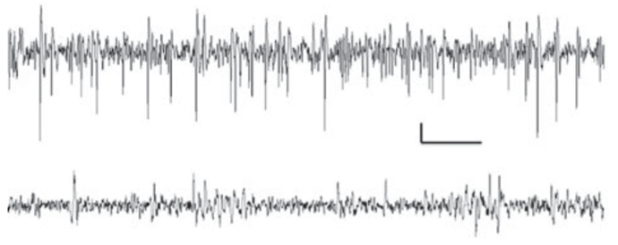
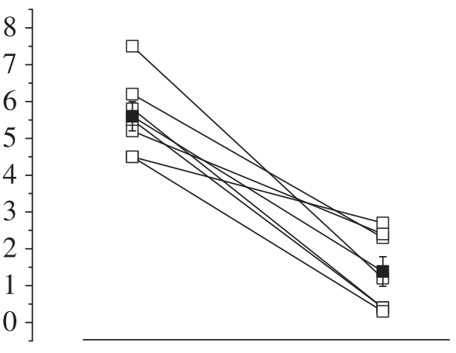
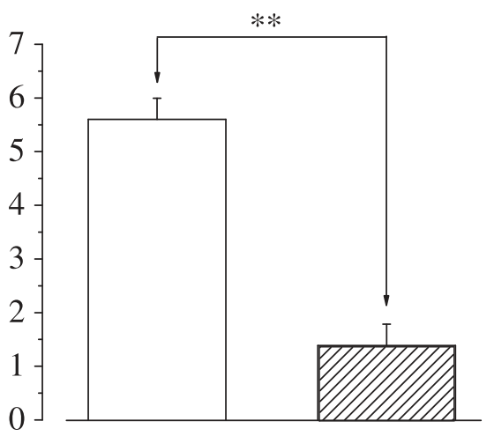
ІНГІБУВАННЯ ПРОТОН-ЧУТЛИВИХ ІОННИХ КАНАЛІВ ЗМЕНШУЄ СПОНТАННУ АКТИВНІСТЬ У ТКАНИНАХ ГІПОКАМПА ЩУРІВ
Каїнат
Викликана внутрішньогіпокампальною ін’єкцією каїнату in vivo епілептиформна активність знижується після ін’єкції сполуки 5b
0.2 мВ
5b
1 с
Зведені дані щодо впливу сполуки 5b на епілептиформну активність, спричинену каїнатом
Частота, Гц
Частота, Гц
Підсумкові дані щодо впливу блокування протон-чутливих іонних каналів сполукою 5b на частоту епілептиформної активності гіпокампа щурів спричиненою каїнатом
Каїнат
5b
Каїнат
5b
Ievglevskyi et al., Phil. Trans. R. Soc. B, 2016
Notes:
Наші експерименти з епілептиформною активністю спричиненою каїнатом в клітинах CA1 гіпокампу in vivo демонструють, що блокада провідності протон-чутливих іонних каналів має помітний антиепілептичний ефект. Використовуючи антагоніст протон-чутливих іонних каналів сполуку 5b, ми демонструємо, що ці канали регулюють частоту спонтанної гальмівної синаптичної активності.

Slide 10
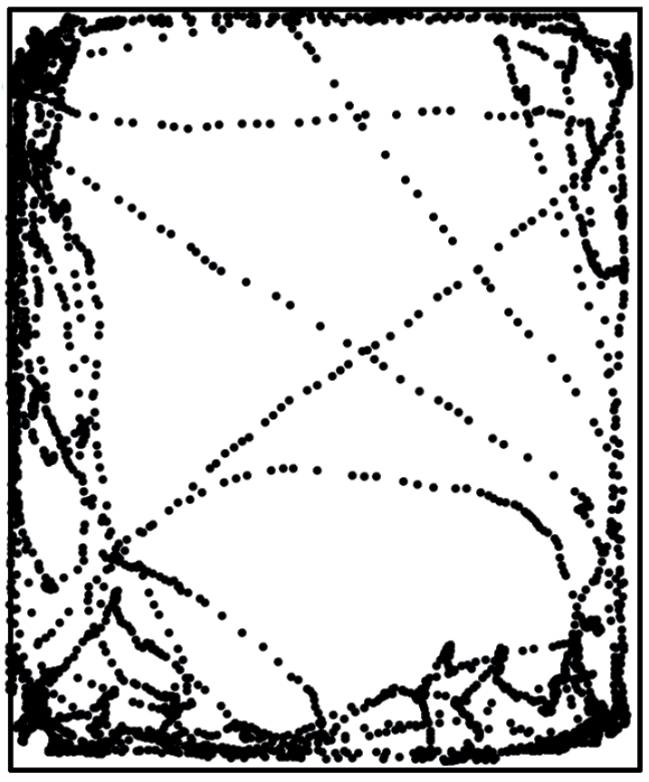
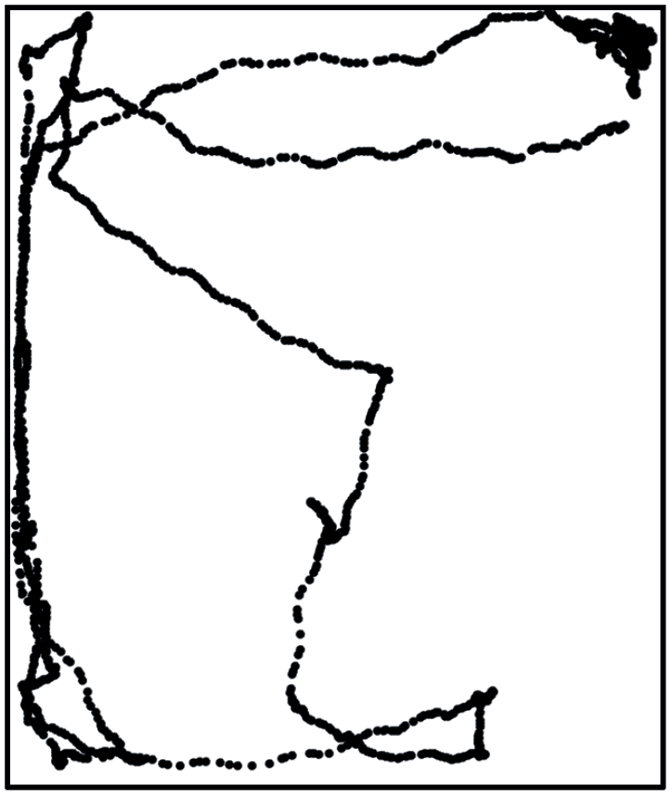
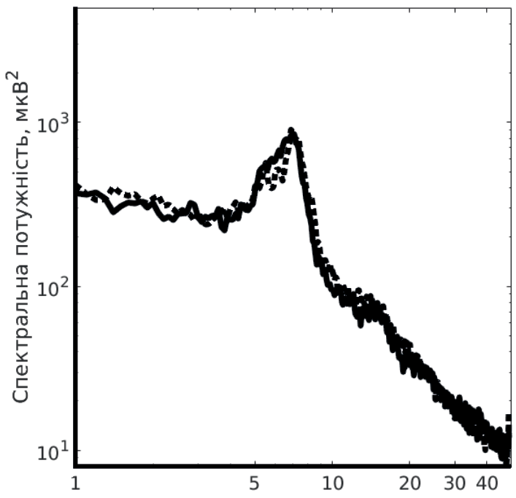
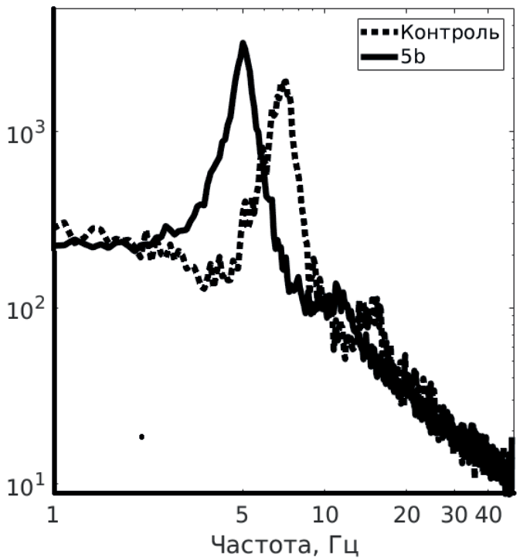
ВПЛИВ БЛОКАДИ ПРОТОН-ЧУТЛИВИХ ІОНИХ КАНАЛІВ ГОЛОВНОГО МОЗКУ ЩУРІВ НА ГІПОКАМПАЛЬНИЙ Θ-РИТМ ТА ПОВЕДІНКУ
Репрезентативні траєкторії переміщення тварин в експериментальній установці “відкрите поле”
Контрольна тварина
Тварина під дією сполуки 5b
Усереднені спектри потужності електричної активності гіпокампа у щурів контрольної та дослідної (під дією сполуки 5b) груп
під час перебування в домашній клітці на початку експерименту
під час перебування у відкритому полі
Федорюк та ін., Фізіол. журн., 2019
Notes:
Зареєстровані в наших експериментах міжгрупові відмінності у поведінці узгоджуються з наведеними змінами у електричній активності гіпокампа. Відомо, що частота θ-ритму позитивно корелює зі швидкістю локомоції гризунів. Сполука 5b суттєво не порушує функціонування фізіологічних механізмів генерації θ-активності гіпокампа, проте призводить до значних змін домінуючої частоти, що швидше за все є наслідком збільшення гальмівної активності. Зазвичай дія анксіолітиків у терапевтичних дозах супроводжується підвищеною локомоторною активністю, яка знижується зі збільшенням концентрації діючої речовини.
В нашому дослідженні було виявлено, що зниження активності протон-чутливих іонних каналів призводить до зниження як домінуючої частоти θ-ритму, так і загального рівня локомоторної активності в тесті «відкрите поле». Це може бути свідченням того, що активність таких каналів впливає на рівень тривожності, а отже фармакологічна маніпуляція протон-чутливими іонними каналами має перспективи бути використаною, як нова стратегія боротьби з депресивними та тривожними станами.

Slide 11
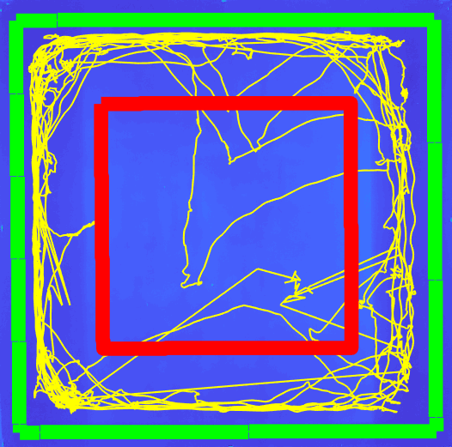
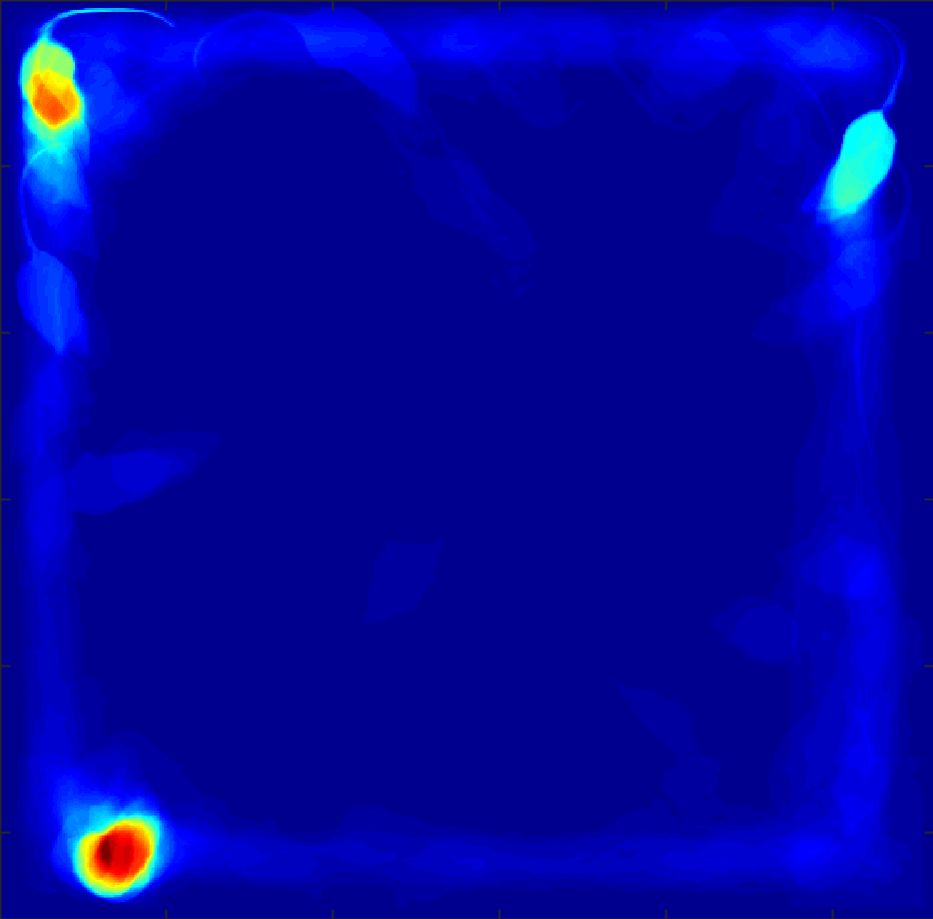
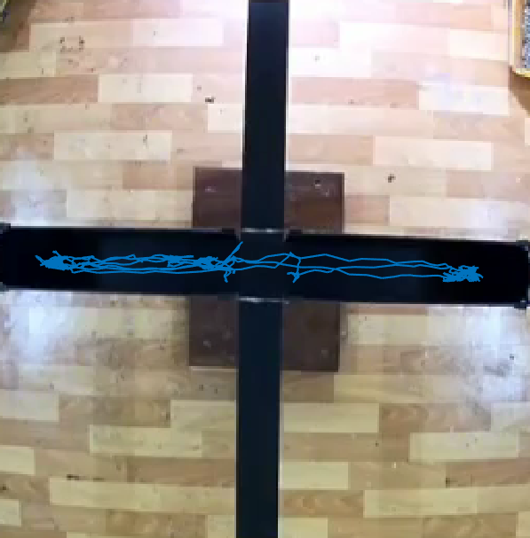
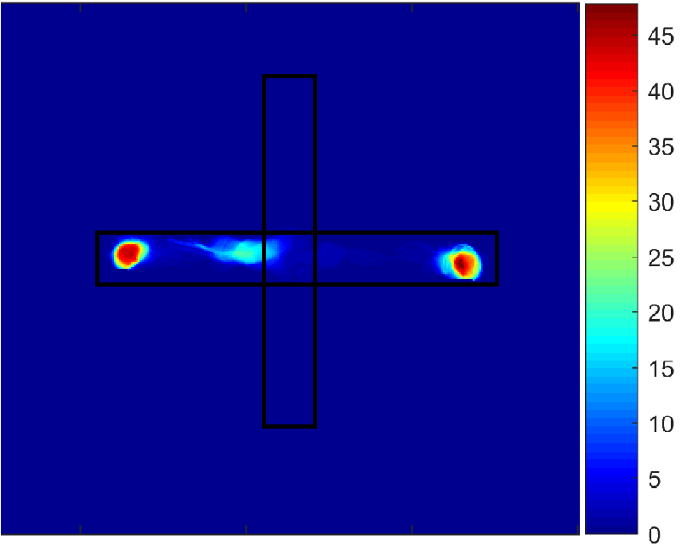
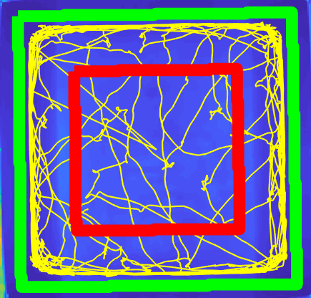
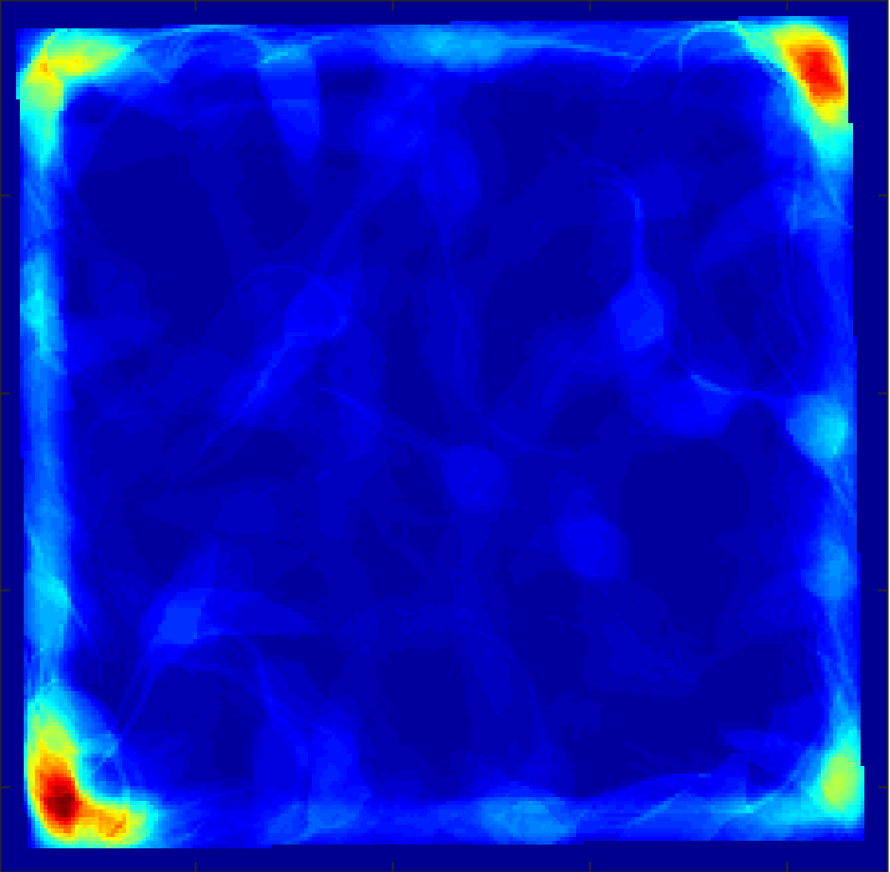
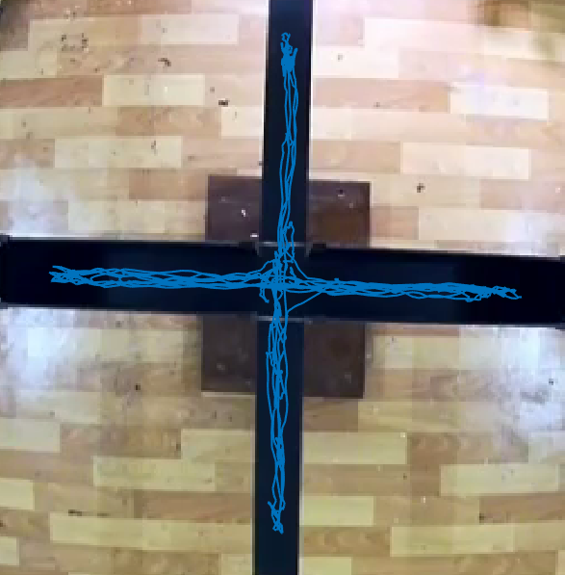
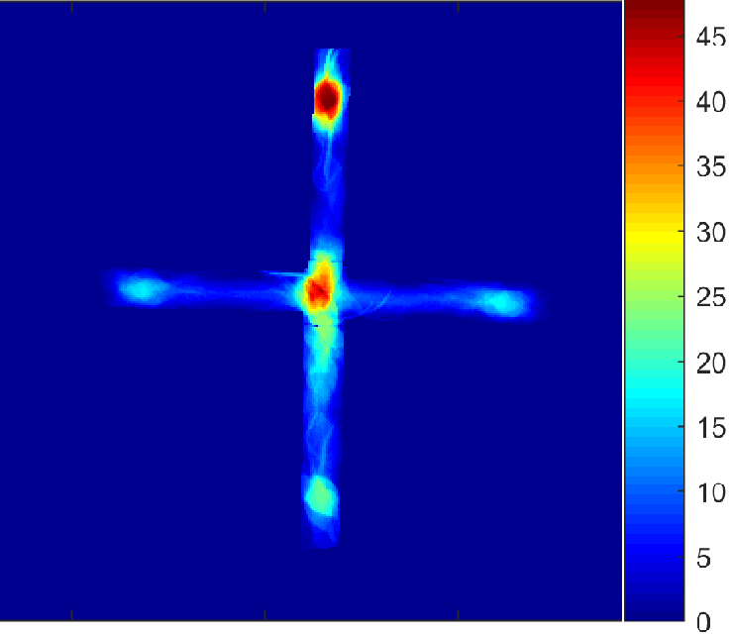
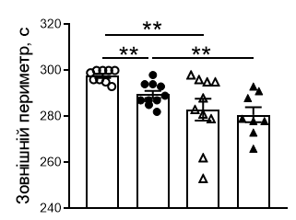
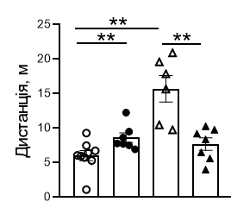
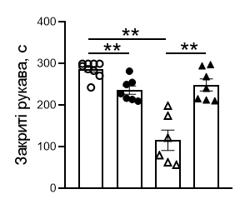
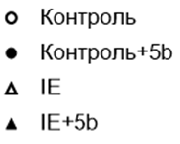
ФАРМАКОЛОГІЧНА БЛОКАДА ПРОТОН-ЧУТЛИВИХ ІОНИХ КАНАЛІВ НОРМАЛІЗУЄ ПОВЕДІНКУ ЩУРІВ З ІНДУКОВАНОЮ ЕПІЛЕПСІЄЮ
Відкрите поле
Піднятий хрестоподібний лабіринт
Поведінка контрольних тварин (траєкторія руху)
Поведінка тварин з індукованою епілепсією (траєкторія руху)
Закриті рукава
Внутрішній периметр
Зовнішній периметр
Notes:
Експериментальні дані щодо впливу нападів на рівень тривожності щурів неоднозначні і відрізняються від збільшення до зменшення тривожності залежно від експериментальної моделі, тяжкості припадків, віку гризуна, виду і навіть штаму. Наші дані узгоджуються з дослідженнями з використанням літій-пілокарпінової моделі скроневої епілепсії, що демонструють меншу тривожність у щурів з індукованою епілепсією. У нашому дослідженні ми показали, що тварини з індукованою епілепсією показують знижений рівень природної тривожності уникати відкритих рукавів в тесті, а сполука 5b допомагає повернути його до такого, що демонструють контрольні тварини. Також ми показали, що блокада протон-чутливих іонних каналів сполукою 5b нормалізує загальний рівень локомоторної активності у поведінці щурів з індукованою епілепсією.

Slide 12
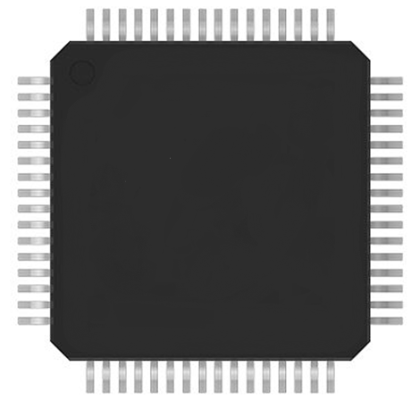
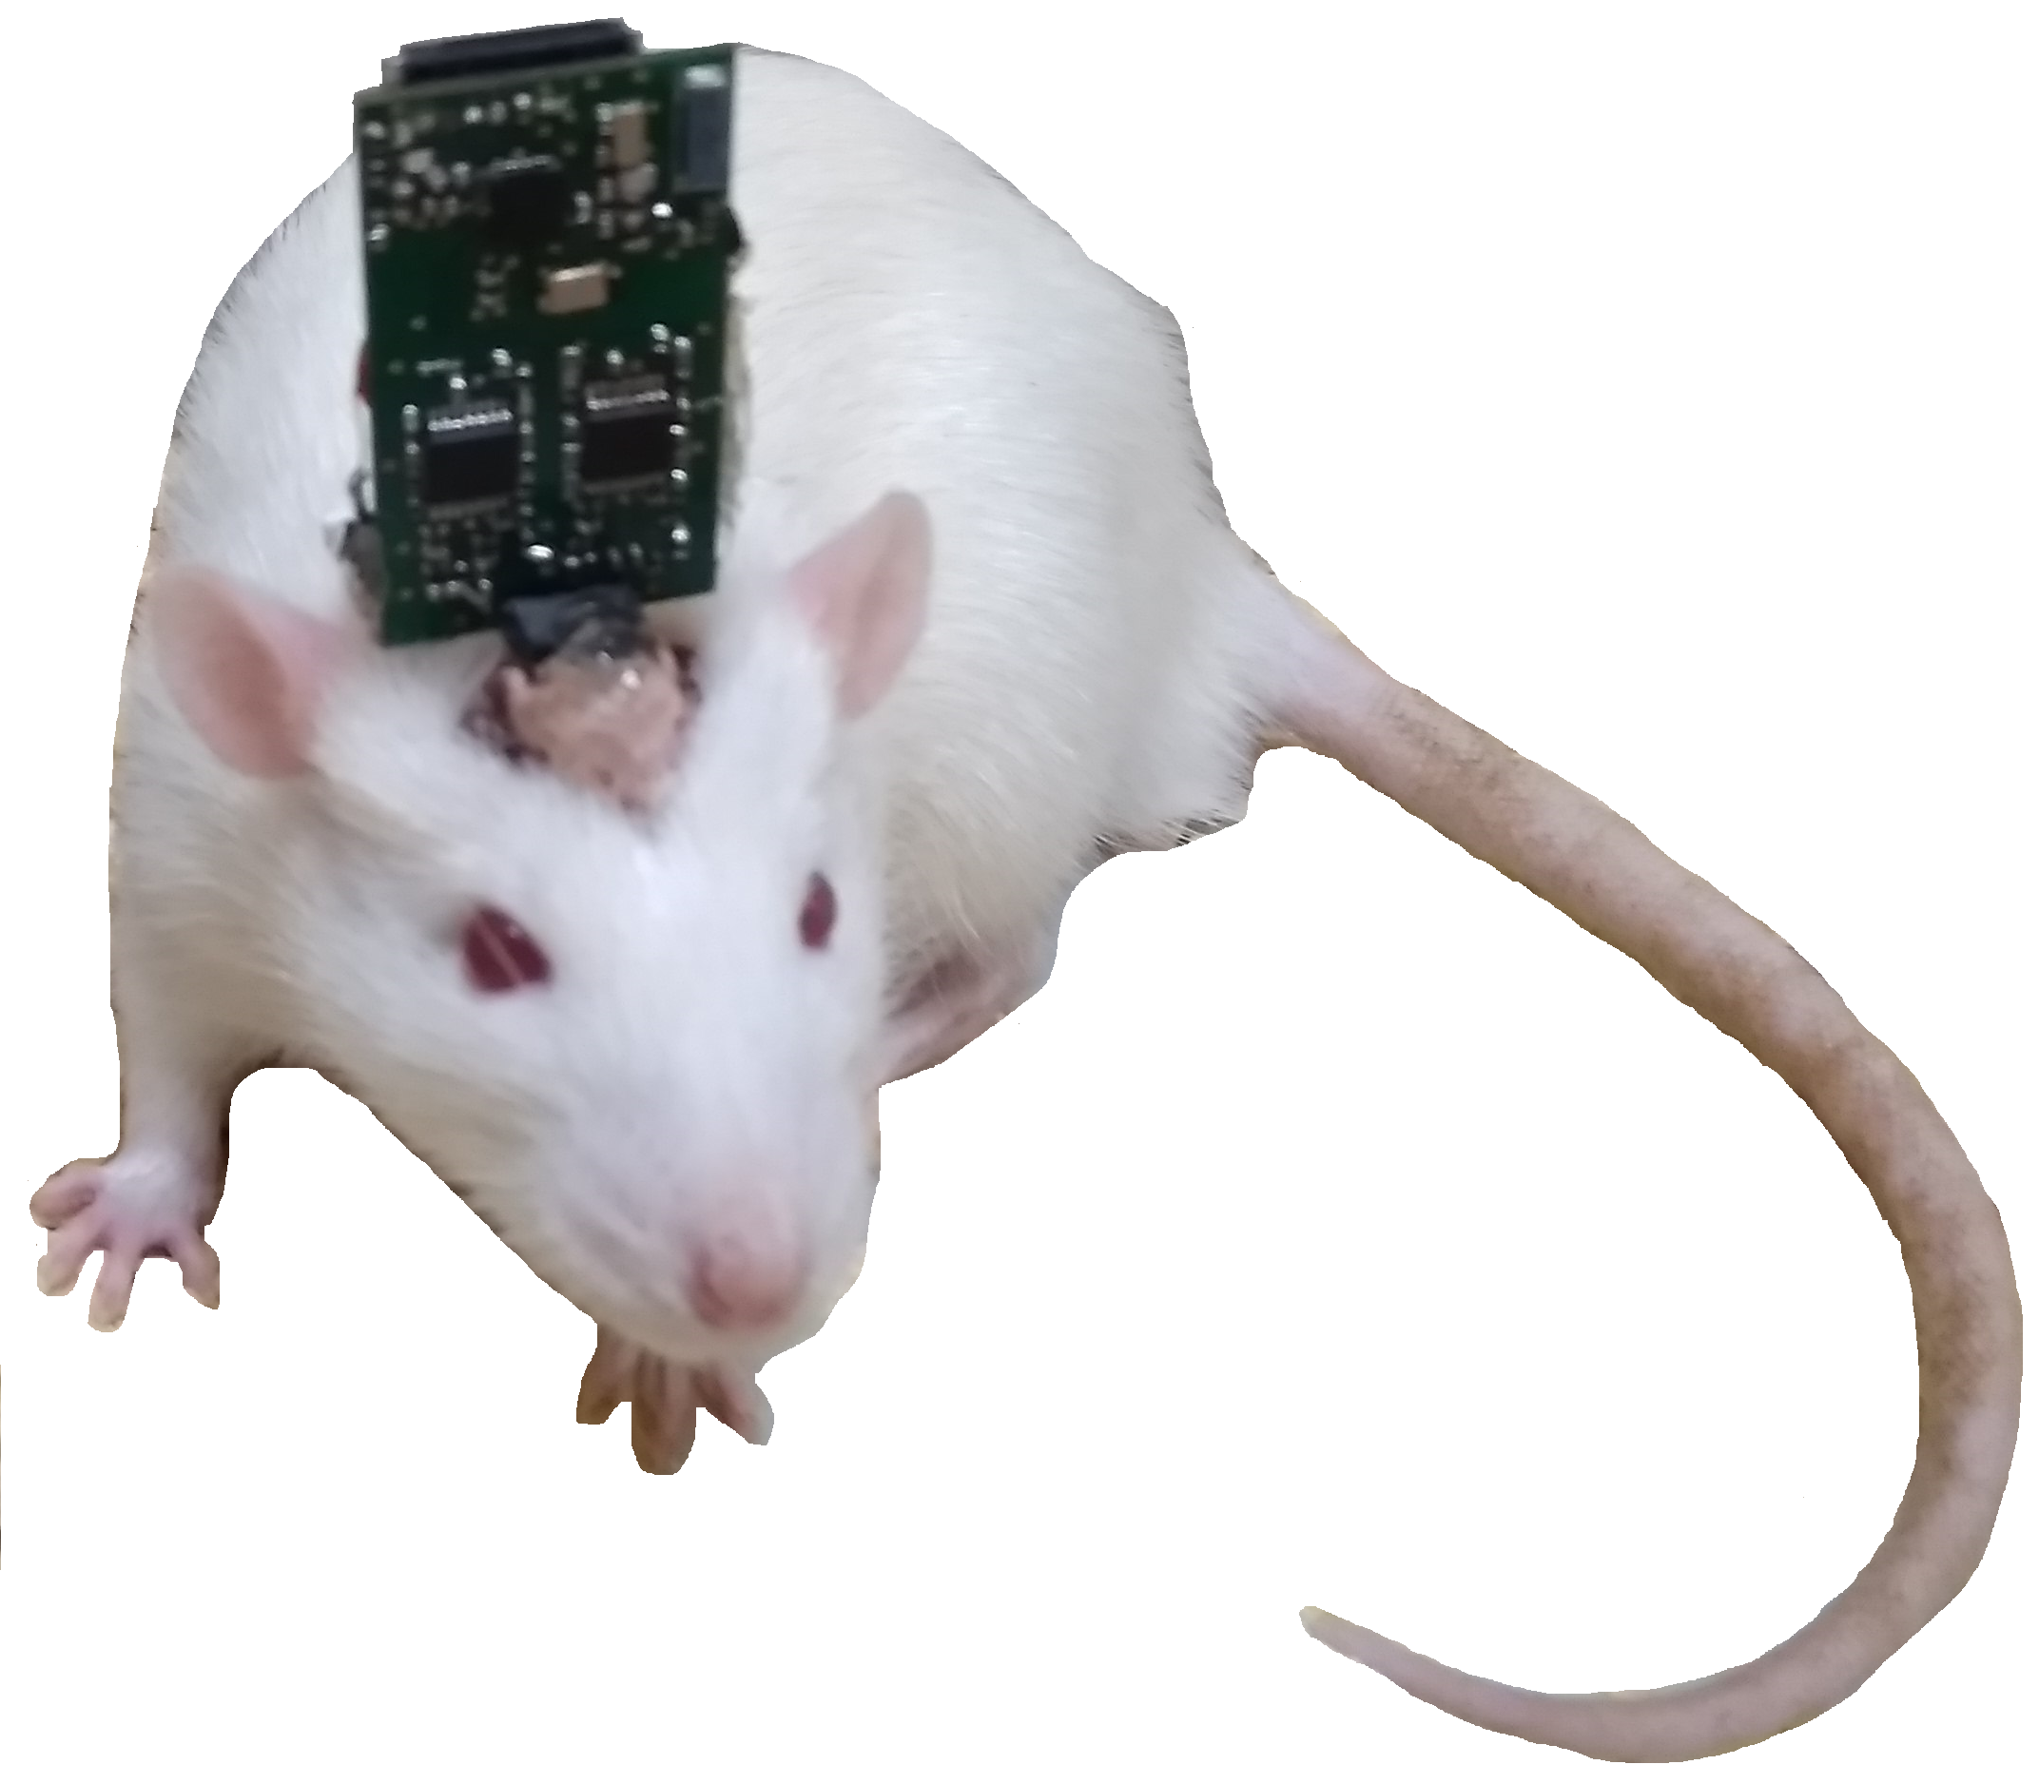
РОЗРОБЛЕНИЙ ПРОТОТИП ПРИСТРІЮ ДЛЯ РЕЄСТРАЦІЇ ЕЛЕКТРОКОРТИКОГРАМИ ГОЛОВНОГО МОЗКУ ЩУРІВ ІЗ ЗАПИСОМ НА ФЛЕШ КАРТКУ microSD
Мікроконтролер з АЦП
Флеш пам’ять microSD
Блок підсилювачів
Сигнал
Дані
Пристрій забезпечує такі наступні переваги у порівнянні з найближчими аналогами:
використані підсилювачі сигналу забезпечують низьку напругу зсуву, низький дрейф струму зі зміною температури та мають майже нульовий шум;
однополярне живленням дозволяє використовувати один елемент живлення, такий як акумулятор, який можно презаряджати;
флеш пам’ять формату microSD надає універсальності пристрою, дозволяючи легко її підключати, змінювати та зчитувати дані;
використання одноплатної конструкції посилює жорсткість пристрою
Notes:
Реєстрація фізіологічних параметрів у експериментальній тварині що вільно рухається є одним з найбільш важливих підходів до вивчення внутрішнього середовища тварин (кров’яного тиску, серцебиття, температури, мозкової активності). Бездротові телеметричні системи реєстрації дають вагому перевагу над класичними, які своїми дротами обмежують тварину в її локомоторній та дослідницькій поведінці, а також можуть виступати у якості стресового фактора, який може модифікувати різні фізіологічні параметри.
Нами був розроблений прототип пристрію для реєстрації електрокортикограми головного мозку щурів із записом на флеш картку microSD. Цей ристрій має наступні переваги у порівнянні з найближчими аналогами:
- використані підсилювачі сигналу забезпечують низьку напругу зсуву, низький дрейф струму зі зміною температури та мають майже нульовий шум;
- однополярне живленням дозволяє використовувати один елемент живлення, такий як акумулятор, який можно презаряджати;
- флеш пам’ять формату microSD надає універсальності пристрою, дозволяючи легко її підключати, змінювати та зчитувати дані;
- використання одноплатної конструкції посилює жорсткість пристрою

Slide 13
ВИСНОВКИ
Експериментально визначено, що блокада провідності протон-чутливих іонних каналів суттєво знижує епілептиформну активність у гіпокампі щурів в експериментальній моделі епілепсії із використанням каїнату.
Виявлено, що блокування активності протон-чутливих іонних каналів призводить до зниження загального рівня локомоторної активності щурів в тесті «відкрите поле».
Частота гіпокампального θ-ритму щурів значно знижувалась внаслідок інгібуючої дії блокатора на протон чутливі іонні канали.
Поведінка щурів з індукованою епілепсією у літій-пілокарпіновій моделі нормалізувалась після ін’єкції блокатора протон-чутливих іонних каналів.
Розроблений прототип пристрію для реєстрації електрокортикограми головного мозку щурів із записом на флеш картку microSD.

Slide 14
Дякую за увагу!

